Slide 1
NAUCZ SIĘ KORZYSTAĆ Z TABLETU
Læringsmål:
Å kunne skru av og på nettbrettet
Å kunne navigere på skrivebordet
Å kunne åpne en app
Å kunne returnere til skrivebordet fra et annet skjermbilde
Notes:
Przed rozpoczęciem szkolenia omów cele nauki z kursantami. Dzięki temu łatwiej będzie im się skoncentrować i zapamiętywać najważniejsze informacje.

Slide 2
Część 1
Włączanie tabletu i zapoznawanie się z pulpitem

Slide 3
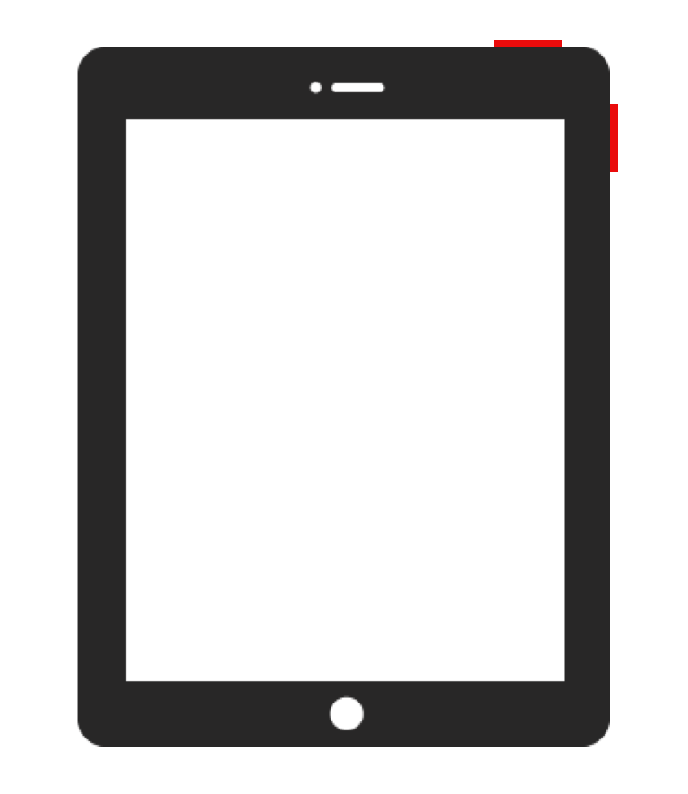
Włączanie tabletu
1
Notes:
Aby móc korzystać z tabletu, musicie go najpierw włączyć. Włącznik znajduje się z boku tabletu. Może on być oznaczony kółkiem z wchodzącą w nie kreską (czasem kreska może też znajdować się obok kółka), albo może nie mieć żadnego symbolu. Na boku tabletu mogą znajdować się też inne przyciski. Jeśli nie jesteście pewni, który z nich to włącznik, możecie je wypróbować. Aby włączyć tablet, przytrzymajcie wciśnięty przycisk przez kilka sekund.
Poproś wszystkich, by włączyli swoje tablety.

Slide 4
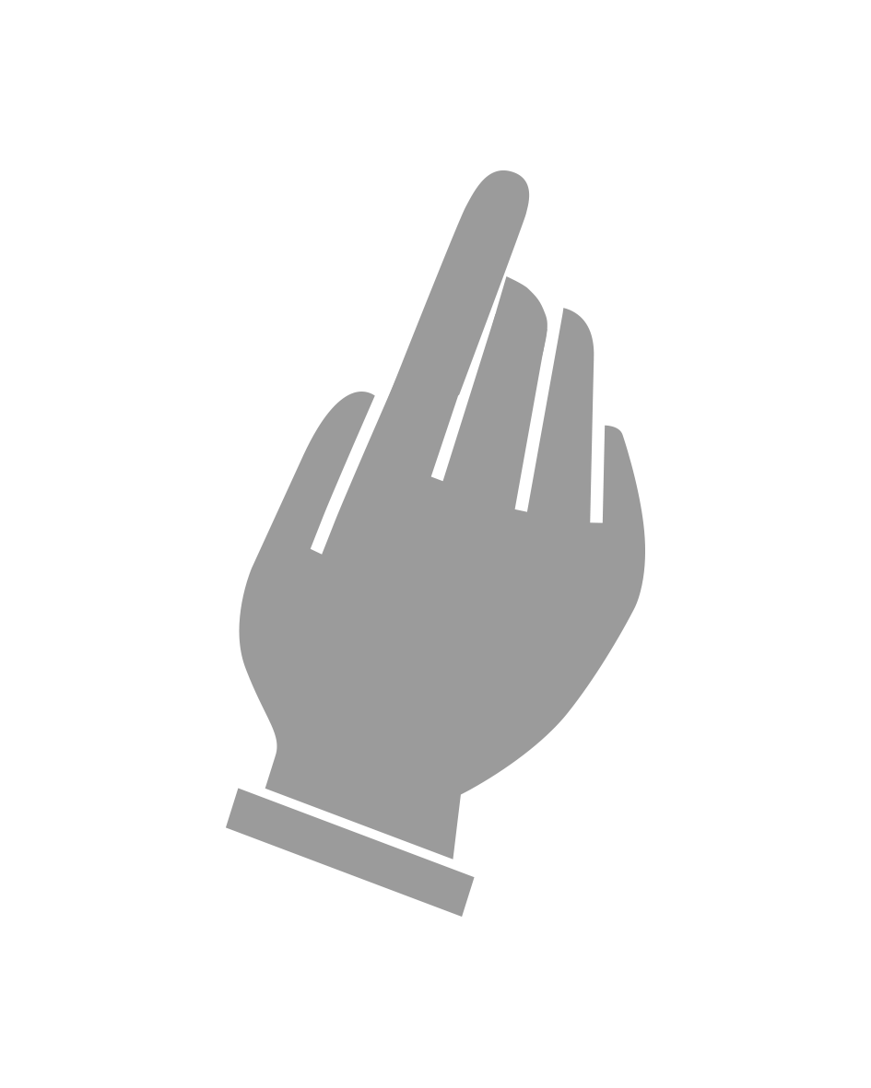
Zapoznawanie się z pulpitem
1
Skyv for å låse opp
Notes:
Niektórzy z was zobaczą na ekranie komunikat z prośbą o wpisanie kodu PIN, u innych pojawi się polecenie „Przeciągnij ekran, aby odblokować”. Oznacza ono, że trzeba położyć na ekranie palec i przesunąć go w prawo. Metody odblokowywania różnią się w zależności od tabletu. Postępujcie zgodnie z instrukcjami wyświetlanymi na ekranie.
Upewnij się, że wszyscy włączyli tablety.
Jeśli ekran zrobi się czarny (przejdzie w tryb uśpienia), ponieważ nie korzystaliście przez pewien czas z tabletu, możecie krótko przycisnąć włącznik, aby znów aktywować tablet. Niektórzy muszą też wpisać kod PIN albo przeciągnąć opuszką palca po ekranie, aby odblokować tablet.

Slide 5
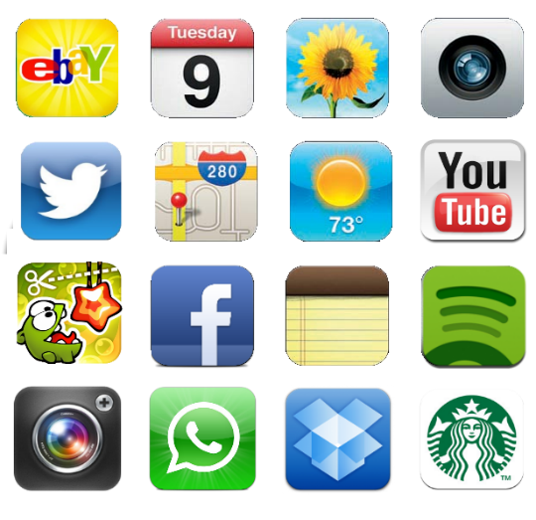
Zapoznawanie się z pulpitem
1
Notes:
Zdjęcie, które widzicie teraz na waszych ekranach, to pulpit waszego tabletu. Każda z widocznych tu ikon oznacza program lub aplikację, jakie znajdują się na waszym tablecie. Aby zobaczyć więcej aplikacji, możecie przyłożyć palec do ekranu i przesunąć go w lewo lub w prawo.
Poproś wszystkich, żeby spróbowali to zrobić.

Slide 6
Zapoznawanie się z pulpitem
1
Notes:
Na górze ekranu widzicie cienki pasek z umieszczonymi na nim kilkoma małymi symbolami. Warto, byście się mu w międzyczasie przyjrzeli.

Slide 7
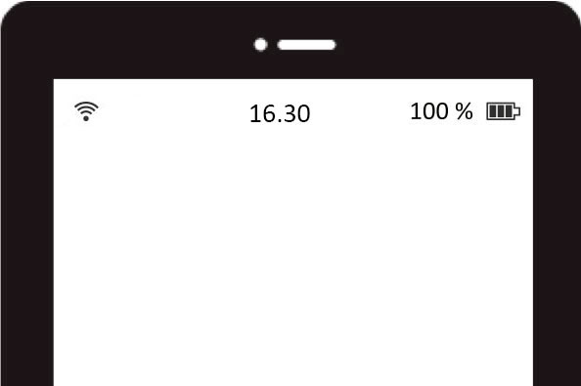
Zapoznawanie się z pulpitem
1
Notes:
Na pasku widnieje na przykład ikona z obrazkiem baterii. Bateria poskazuje, w jakim stopniu naładowany jest tablet. U niektórych obok baterii widoczna jest liczba pokazująca stopień naładowania baterii. Kiedy bateria jest niemal wyładowana, dobrze jest podłączyć tablet do prądu za pomocą ładowarki. Jeśli nie można włączyć tabletu, może to oznaczać, że bateria jest wyładowana. Podłączcie wtedy tablet do ładowania i spróbujcie ponownie go włączyć za kilka minut. Powróćmy do paska na górze tabletu. U większości z was na pasku wyświetlana jest aktualna godzina. Jeśli tablet ma połączenie z Internetem, widoczna jest ikona przypominająca mały wachlarz. Kolejność tych symboli jest różna w zależności od rodzaju tabletu.
Pomóż osobom, które nie zdołały odszukać omówionych symboli.

Slide 8
Część 2
Otwieranie aplikacji i powrót do pulpitu

Slide 9
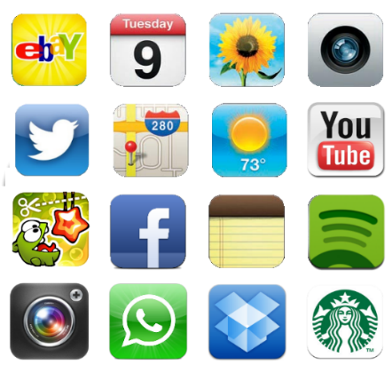
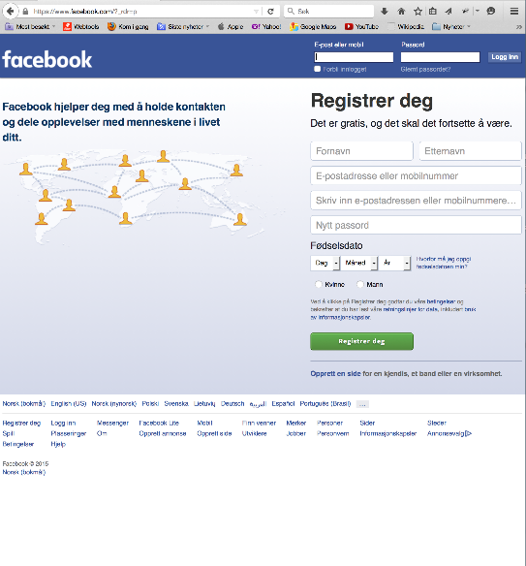
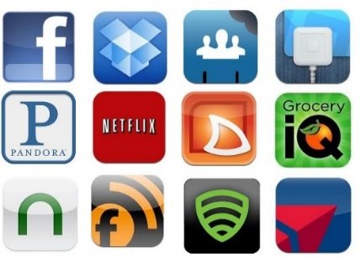
Otwieranie aplikacji i powrót do pulpitu
2
Notes:
Kliknijcie na jedną z ikon, by otworzyć daną aplikację. Nie ma znaczenia, którą aplikację otworzycie.
Poproś wszystkich, by nacisnęli na aplikację, aby ją otworzyć.
Po otwarciu aplikacja zajmuje cały ekran.

Slide 10
Otwieranie aplikacji i powrót do pulpitu
2
Notes:
Aby powrócić do pulpitu i móc wybrać inną aplikację, naciśnijcie na przycisk „Strona główna”. Na niektórych tabletach jest to prawdziwy przycisk umieszczony z przodu na jednym z krótszych boków tabletu. W innych typach tabletów jest to obrazek domu widoczny na dole ekranu. Przycisk ten zmienia położenie w zależności od tego, jak trzymacie tablet, jednak zawsze wygląda tak samo.
Poproś, by wszyscy nacisnęli na przycisk „Strona główna”, by powrócić do pulpitu.
Nie ma znaczenia, jaką aplikację otworzyliście i co wypełnia ekran waszego tabletu - zawsze możecie nacisnąć przycisk „Strona główna” i powrócić do obrazu, który widzicie teraz. Nie bójcie się używać tego przycisku!

Slide 11
Część 3
Wyłączanie tabletu

Slide 12
Wyłączanie tabletu
3
Notes:
By wyłączyć tablet, należy przytrzymać włącznik wciśnięty przez kilka sekund, do chwili, gdy obraz na ekranie się zmieni.
Poproś, by wszyscy wcisnęli włącznik i przytrzymali go przez kilka sekund.

Slide 13
Wyłączanie tabletu
3
Slå av
Notes:
Na niektórych tabletach pojawi się menu z opcją „Wyłącz”. Naciśnijcie na „Wyłącz”.
U innych pojawi się polecenie „Przeciągnij ekran, aby wyłączyć”. Przyłóżcie palec do przycisku i przesuńcie nim w bok.
Tablet się wyłączy.

Slide 14
Ferdig – godt jobba alle sammen!
Nå kan dere øve på:
Skru av og på nettbrettet
Bla bortover skrivebordet
Åpne apper og returnere til skrivebordet
Notes:
GOTOWE

